Slide 1
Landelijke Academie BuurtSportCoach
Waar staan we?
Van LAB 1 naar LAB 2
Notes:
Introductie, een presentatie om te delen waar we vandaag staan. Wat heeft LAB 1 opgeleverd en waar willen we met LAB 2 naar toe. We gaan samen op reis naar einde 2026.

Slide 2
Samen op reis tot eind 2026
Realiseren van de integrale LAB-doelstelling
De LAB infrastructuur als landingsplek voor andere opgaven en bredere doelen
LAB als onderdeel van de Human Capital Agenda Sport (2 kanten op)
Notes:
Dank dat jullie er allemaal zijn om met ons op reis te gaan tot en met in ieder geval eind 2026. Vandaag bepalen we samen de route voor de resterende programma duur.
Het einddoel is helder:
De integrale LAB-doelstelling is gericht op de buurtsportcoach (en andere rollen binnen de brede regeling); in een complexer en veranderend speelveld de juiste handvatten aanreiken zodat de professional zijn werk op de juiste manier kan blijven doen (dit was het vertrekpunt in LAB 1)
De infrastructuur kan benut worden voor de bredere opgave van SA 2 en GALA (oftewel de brede SPUK)
Dat betekent ondermeer ook dat de legacy bruikbaar is voor delen van de Human Capital Agenda Sport (en dus breder dan de rollen en functies van de BRC)
En daarmee is het opgaan van het programma LAB in deze HCA Sport ook een logische vervolgstap.

Slide 3
Wat is LAB ook alweer?
Notes:
WHY: platgezegd het succesvol blijven inzetten van het instrument buurtsportcoach (en andere rollen & functies binnen de BRC); het veranderend en complexer worden speelveld vraagt om continue bij- en nascholing, intervisie, kennisuitwisseling
HOW: het faciliteren van landelijke en regionale samenwerking tussen onder andere onderwijs, WIJ buurtsportcoaches en de provinciale sportorganisaties verenigd in sportkracht 12 en andere relevante partijen zoals de BRC-partners. LAB is dus geen nieuwe entiteit maar een tijdelijk programma om dit mogelijk te maken.
WHAT: met het carriere pad als basis werken we aan 3 pijlers: periodieke behoefte peiling in de driehoek professional, werkgever en gemeente (zowel rondom inhoud als vorm), het ontsluiten en waar nodig ontwikkelen van relevant, vraaggestuurd aanbod en onderliggend instrumentarium en organisatie/implementatie via regionale samenwerkingsverbanden en platformen.
Ook binnen LAB 2 blijven dit de uitgangspunten. Het volgend filmpje verduidelijkt e.e.a.

Slide 4
Wat hebben we bereikt met programma LAB tot nu toe?
Notes:
Op al deze pijlers hebben we al stapjes gezet; we peilen, er is aanbod, er is een infrastructuur en er zijn profielen als basis. Maar we zijn er nog niet en vooral de onderlinge samenhang kan beter om de de afzonderlijke elementen maar vooral het totaal te laten renderen. Hierover later in het programma meer.

Slide 5
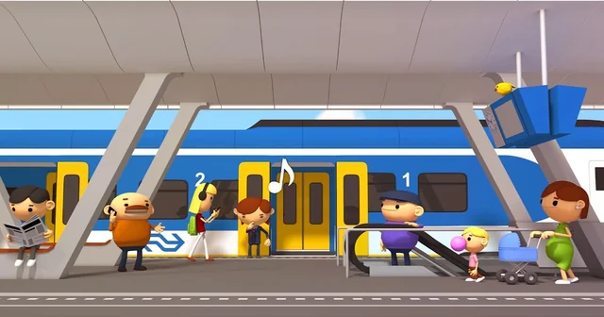
Vandaag begint onze reis tot einde 2026, de route en de mensen
Notes:
In LAB waren we op ontdekkingsreis; we wisten wel wat ons doel was, maar hoe de route precies zou lopen en met wie hebben we moeten ondervinden. Daarbij was het ook lastig om samenwerking vanachter een scherm op te bouwen én meer tijd te investeren t.b.v. het grotere geheel met de onzekerheid of het programma nog wat meer tijd gegund zou worden. Dat is nu duidelijk en we zouden, ik spreek dan ook namens de regionale academies deze reis samen maken, met eenieder die het einddoel omarmt. Vanuit die eindbeeld gaan we de route en tussenstops aanscherpen en samen invulling geven aan hetgeen daarvoor nodig is.

Slide 6
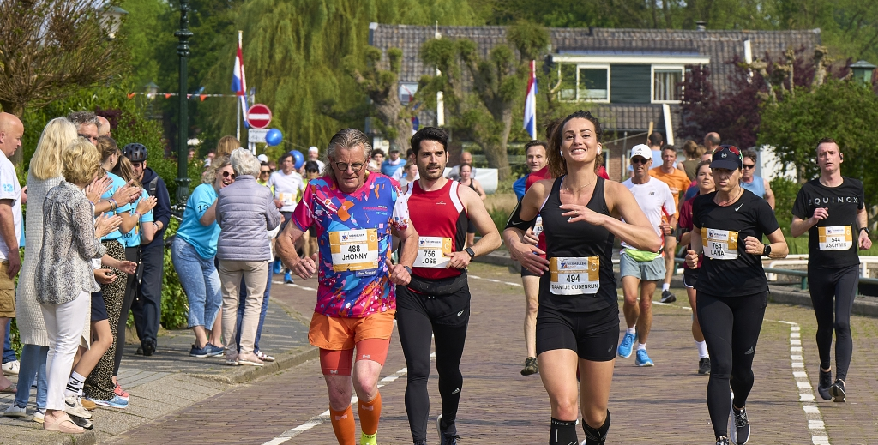
Onze reis kent drie kerndoelen:
Het verankeren van de resultaten tot nu toe
Het (laten) uitwerken van de functiebeschrijvingen
Het inzetten van LAB voor andere opgaven en doelen
Notes:
Het verankeren van de resultaten tot nu toe; dus door ontwikkelen van de pijlers waarbij de regionale samenwerkingsverbanden centraal staan
Het door ontwikkelen van het carrierepad met de nieuwe rollen en functies van de BRC 2023 – 2026.
Het benutten van LAB voor andere opgaven en doelen (inhoud = SA II en GALA en proces – HCA Sport)

Slide 7
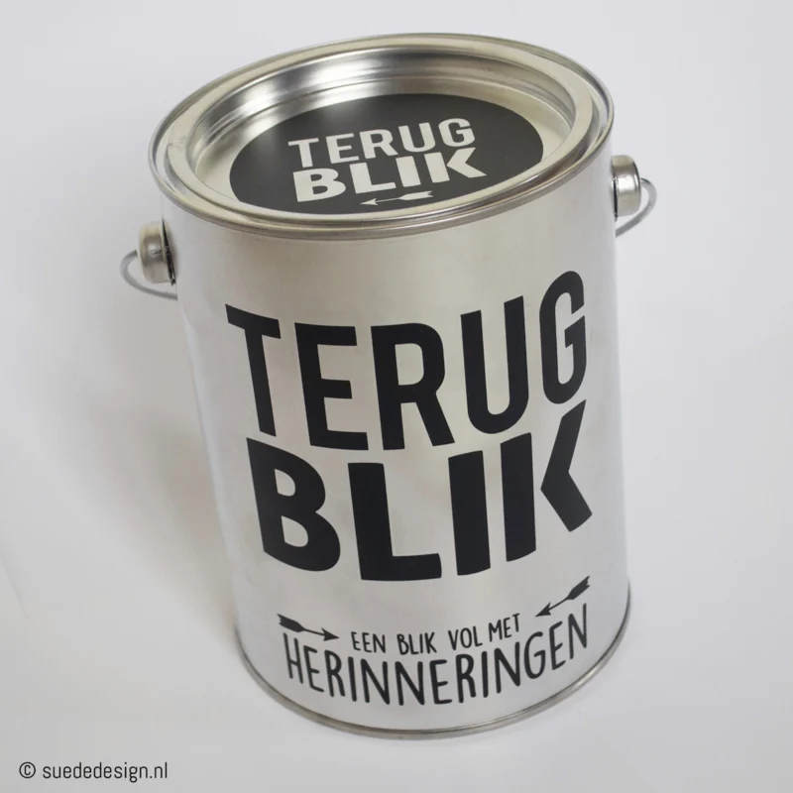
Een korte terugblik:
Behoeftepeiling/specifieke spukpeiling
Aanbod, begrippenkader, kwaliteitskader
Regionale Academies
Carriere pad/profielen
Landelijke ondersteuning
Notes:
Heel kort, details volgen later.
Peilingen in de driehoek, in 2019/2020 heel uitgebreid, in 2023/2024 specifieke spukpeiling: inhoud – vorm maar vooral ook inzicht in de driehoek van elkaars opgaven om zo samen de energie te richten.
O.b.v. de resultaten ontsluiten relevant aanbod maar ook ontwikkelen van nieuw, toegepast aanbod. Verder een gemeenschappelijke taal (begrippenkader) en eerste aanzet voor kwaliteit (intaketool) → modulair aanbod per functie en reviews nog te ontwikkelen.
Om vraag en aanbod bij elkaar te brengen is het nodig om dit dichtbij te organiseren; regionale academies → samenwerkingsverbanden met platformen
De basis vormt het carriere pad en dus de uitgewerkte profielen; wat is nodig in welke rol op welk niveau?
Landelijke ondersteuning betreft o.a., identificeren en bij elkaar brengen van relevante stakeholders, afstemming met andere domeinen, verbinden aan andere onderdelen flankerend beleid, ontwikkelen van handreikingen, toolkits en acties rondom business case.

Slide 8
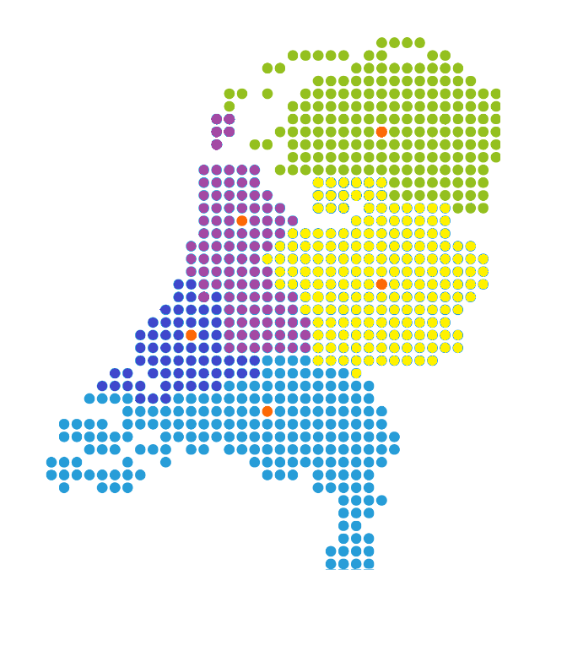
Even inzoomen op de regionale samenwerkingsverbanden
Notes:
In LAB 1 zijn er vijf regionale samenwerkingsverbanden opgezet met vijf regionale academies met platformen. Geen landelijk bureau dus, maar aansluiten bij wat er al was en dit verder versterken en voorzien in witte vlekken.

Slide 9
De regio’s op reis: afgesproken acties
Notes:
Nu vooruit. Voor de academies zijn er acties afgesproken. Daar komen we straks ook nog op terug.
De 5 regio’s werken waar mogelijk samen en passen waar nodig regionaal maatwerk toe. Uniforme formats en werkwijzen. Tarieven, Peilingen.
Communicatie vanuit de regio naar landelijke BRC-initiatieven
Het betrekken van relevante samenwerkingspartijen in de eigen regio en met de collega’s zorgen voor samenwerking met landelijke partijen.
Informeren van de eigen achterban (professionals, werkgevers, gemeenten), al dan niet ondersteund door landelijke communicatie. Profileren van de academie
Het (laten) ontsluiten en organiseren van door of m.b.v. LAB ontwikkeld aanbod en daarmee ook participeren in train de trainer initiatieven.
Het invulling geven aan monitoring van kwaliteit (openstaand punt)
Ontwikkeling van regionaal businessmodel en businesscase en van daaruit aan de landelijke variant.
7. Vanuit de peilingen samen met de collega regionale academies zorgen voor een heldere agenda voor te ontwikkelen of te ontsluiten aanbod maar ook blijvende oriëntatie op alternatieve vormen (kennisdeling, intervisie, ontmoeting, werkplaatsen community building)

Slide 10
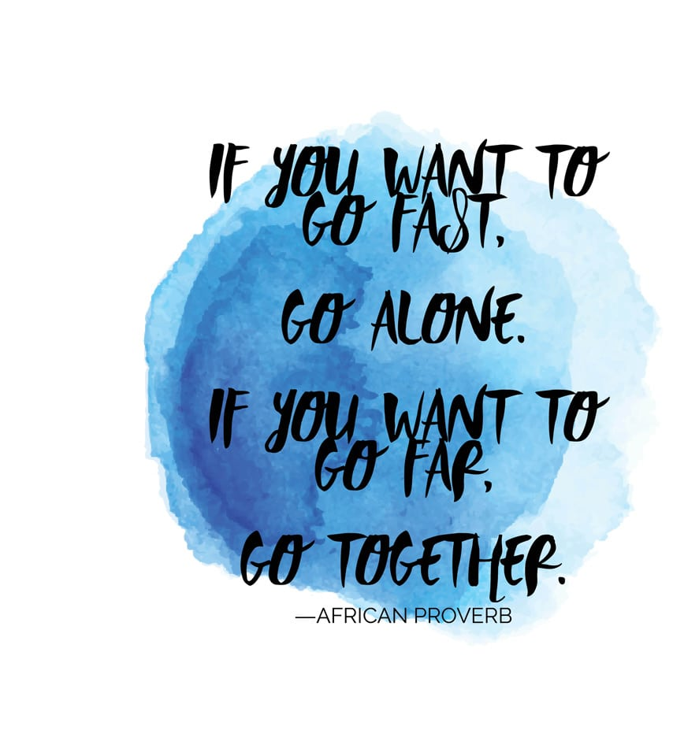
Belangrijke dag vandaag
Notes:
Nogmaals, ik ben blij met jullie aanwezigheid, dat we dit doen vandaag, trots op de puzzelstukjes die we al verzameld hebben maar nieuwsgierig naar het resterend deel van onze reis, die we hopelijk samen gaan voorzetten. Waarbij het doel dan wel helder is maar waarin we samen de route kunnen bepalen en bijstellen. Want LAB zegt het eigenlijk al; het programma krijgt ruimte om te experimenteren en is dus adaptief. Samen en uniformiteit zijn centrale begrippen maar er ook moet ook maatwerk mogelijk zijn. Ik hoop dat jullie net zo enthousiast zijn en vandaag met ons mee op reis gaan. Het gaat vandaag om wat ons landelijk bindt en wat we te doen hebben om samen op het eindpunt aan te komen zodat we vanaf 2027 kunnen fietsen zonder zijwieltjes. Ik heb er zin in, jullie hopelijk ook!

Slide 11
Fijne bijeenkomst!
Notes:
Ik wens jullie een hele fijne bijeenkomst en hoop op veel input.

Slide 12
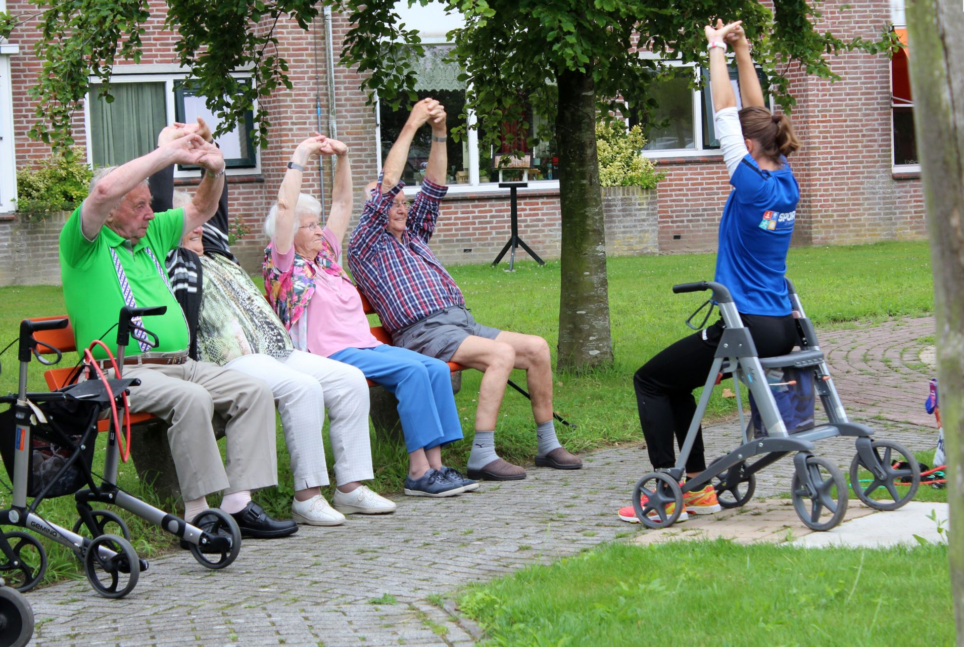
Het draait uiteindelijk allemaal om de Buurtsportcoach
Notes:
Nogmaals, daar waar we het hebben over buurtsportcoach, gaat het om alle functies zoals vermeld in de bestuurlijke afspraken en kan het daarbij ook om door werkgevers eigen gekozen functienamen gaan. Deze professional heeft de complexe taak om bij te dragen aan lokale opgaven zoals het bevorderen van de gezondheid, sport- en beweegstimulering, het versterken van de sociale basis en de leefbaarheid van een wijk.
Ambities waarbij sport & bewegen het doel is (fitte, gezonde en vitale burgers d.m.v. sport- en beweegstimulering) maar ook waarbij sport & bewegen ingezet wordt als middel (meedoen/sociale cohesie, het versterken van de sociale basis en leefbaarheid in de wijk etc.). De buurtsportcoach vervult hierbij een centrale rol, soms
uitvoerend (beweegvaardigheid op scholen, beweegactiviteiten in de wijk)
dan weer ondersteunend (het helpen en adviseren van bijvoorbeeld beweegaanbieders) en
initiërend, verbindend waarbij beleid overstijgende samenwerking centraal staat.

Slide 13
‘Deze taak’ hoort bij een relatief nieuw beroep in een steeds sterk veranderend werkveld. Een beroep dat volop in ontwikkeling is.
Notes:
We hebben het over een relatief nieuw beroep. Een beroep dat nog volop in ontwikkeling omdat het maatschappelijke ontwikkelingen volgt (iedere 4 jaar andere accenten in de bestuurlijke afspraken).
In de afgelopen ruim 15 jaar zien we een toename van het aantal professionals dat via de BRC een baan heeft. Maar we zien ook een enorme verbreding van het speelveld, met als gevolg dat wat van de professional gevraagd wordt niet zomaar altijd en overal geleverd kan worden. Met LAB proberen we hier een oplossing voor te vinden.
Met het carrièrepad proberen we overzicht en een gelijk speelveld te creëren. Duidelijke functieprofielen, met in eerste instantie waardering in de cao sport maar ook afstemming met de meest aanpalende werkgeversorganisaties zoals die van gemeenten en jongeren werk. Met hopelijk ook aantrekkelijkere voorwaarden, meer perspectief en minder snipperbanen tot gevolg. Kortom ontwikkelperspectief en arbeidsmarktperspectief
Dit carrièrepad zorgt ook voor een betere aansluiting tussen opleidingsprofielen, beroepscompetentieprofielen en functieprofielen waardoor onderwijs en werkveld beter op elkaar aansluiten.,
Kwaliteitsmanagement & erkenning: we zetten in op kwaliteit door gerichte deskundigheidsbevordering in de brede zin van het woord
Met een belangrijke rol voor intersectorale samenwerking
Het geheel van de elementen geeft houvast voor een leven lang leren.
Allemaal zaken die we ook terugzien in de arbeidsmarktmonitor Sport.
Daarnaast zien we of wellicht juist t.g.v. deze ontwikkelingen dat de professionals binnen de BRC ook ingezet worden binnen andere facetten van de sector Sport of andersom dat professionals uit andere sectoren werkzaamheden rondom sport en bewegen invullen. Reden te meer om LAB en de HCA Sport met elkaar te verbinden om nog meer versnippering te voorkomen. We streven daarom naar gemeenschappelijke taal en eenduidigheid.

Slide 14
LAB ziet een opdracht in- en wil aandacht besteden aan de volgende punten; nu en in de komende jaren
Ontwikkelperspectief en daarmee
Arbeidsmarktperspectief
Betere aansluiting van de opleidingen op het wekveld
Inzet SA II/GALA = Intersectoraal samenwerken
Kwaliteitsmanagement, erkenning
Notes:
Samengevat dus

Slide 15
Doorontwikkeling in de baan
Notes:
In 202o is het carrierepad buurtsportcoach ontwikkeld en in 2021 geïmplementeerd. In 2023 hebben we dit doorontwikkeld voor de overige rollen & functies uit de bestuurlijke afspraken. De waardering van de nieuwe rollen en functies vindt de komende maanden plaats waarna we de uitgebreide variant kunnen implementeren.
Hiermee zetten we in op sterke aanbieders in de sport-, bewegen- en cultuursector waarbij kwaliteit, professionaliteit en vakbekwaamheid goed geregeld is.
Het carrière pad wordt gebruikt om de dialoog tussen gemeenten en werkgevers aan te gaan over welke doelstellingen er lokaal zijn en welke formatie daarbij hoor. Zowel in aantallen als in type als in niveau. Daarnaast biedt het houvast in de dialoog tussen werkgever en professional over ontwikkeling, groei, scholing. Vanuit LAB zorgen we voor samenhang tussen de inhoudelijke ambities en daarmee de diverse profielen.

Slide 16
Aantrekkelijker arbeidsmarkt perspectief
Notes:
Bij de ontwikkeling van het carrière-pad is daarnaast gekeken naar de verschillen en overeenkomsten in arbeidsvoorwaarden tussen de verschillende CAO’s waarin de meeste BRC-professionals werkzaam zijn. Een carrière pad moet het uiteindelijk makkelijker maken om van de ene sportbaan naar de andere door te stromen, of zelfs een andere sector.
Zoals gezegd, ook onderwerp van de HCA Sport

Slide 17
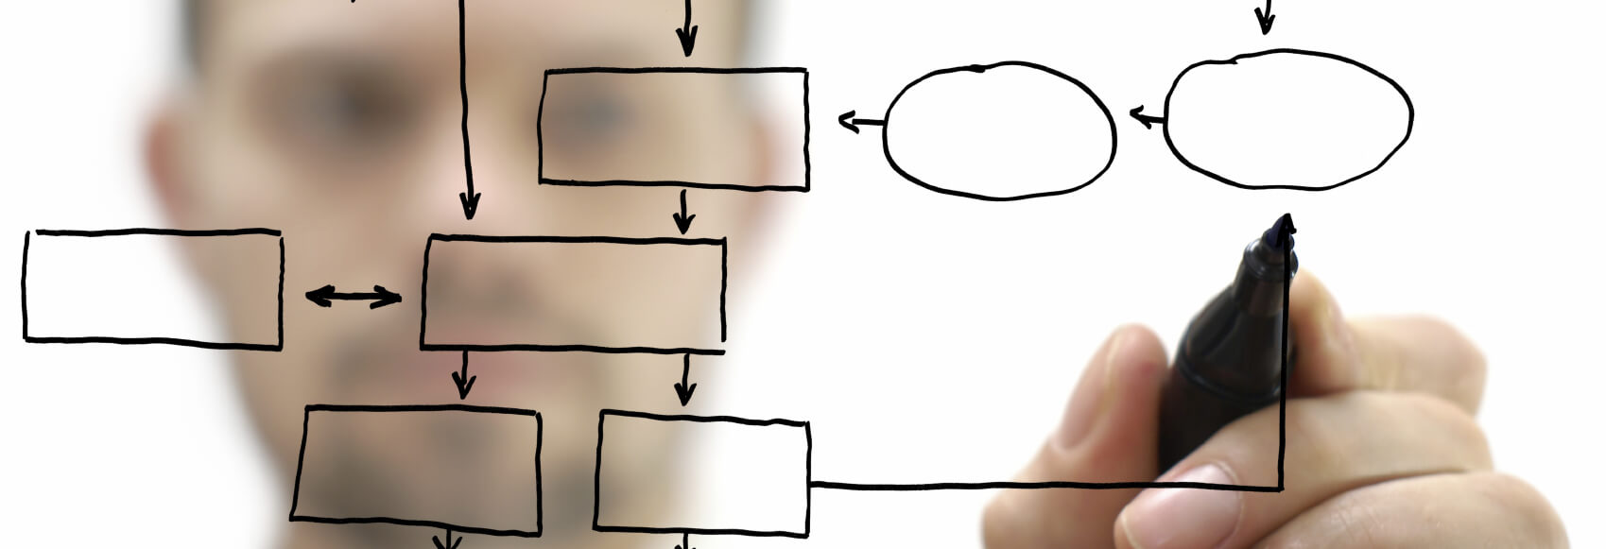
Betere aansluiting van de opleidingen op het werkveld
Notes:
Het carrière pad en de profielen maken ook een betere aansluiting tussen opleiding/onderwijs en de praktijk mogelijk.
Enerzijds door gelijksoortige taal te hanteren, daarover buigen we ons nu binnen de HCA Sport. Anderzijds door de nauwe betrokkenheid van werkgevers en gemeenten. Het onderwijs kan hier het curriculum op afstemmen.
Op dit moment zien we dat opleidingen vooral ‘BREED-opleiden’ wat het lastig maakt om op korte termijn te kunnen anticiperen op de ontwikkelingen in de sector en de kennis en kunde bij nieuwere banen. Pas in de praktijk ontstaat de behoefte om te specialiseren of er ontstaan nieuwe vragen in de praktijk. Daar spelen we met LAB landelijk nu heel gericht op in met nieuw of aangepast aanbod. Zoals hoe werkt die gemeente nou, de leerlijn BIOR en de Beweegreis/bsc+. Iets van landelijke afstemming daarin zal wel nodig blijven, ontsluiting kan via de 5 regionale academies of de onderliggende ”hubs”. Wendbaar & adaptief en daarmee dus ruimte voor andere partners.

Slide 18
Sportakkoord II, GALA, brede SPUK. Intersectoraal samenwerken
Notes:
Het LAB heeft de ambitie en streeft naar een sterke verbinding tussen sport, bewegen en cultuur met andere domeinen en programma’s (onderwijs, gezondheid, zorg, welzijn en sociale zaken/armoede & schulden). Dit loopt parallel aan de SA II, GALA en daarmee brede SPUK> Hiermee her- en erkent het LAB dat in de toekomst functies de sectoren gaan overbruggen. En dat vraagt om bepaalde expertise.
We willen cross-sectoraal antwoorden vinden op de vraagstukken die de domeinen met elkaar bindt. De intersectorale samenwerking vraagt toenemende deskundigheidseisen van onze BRC-professionals. Het LAB gaat aanbod hiervoor ontsluiten en eventueel ontwikkelen daar waar nodig. De uitkomsten van de zogeheten specifieke spukpeiling gaan daarbij helpen. Een eerste verdieping van deze resultaten heeft plaatsgevonden via de regionale contactdagen. Mogelijk dat hier nog extra focus- en/of klankbordgroepen voor nodig zijn. Het gaat om zowel inhoud als vorm. Het gaat om inzicht in de volledige driehoek. En vanuit de contacten met onder andere Sociaal Werk Nederland gaat het om leren van én MET elkaar.
Die persoonlijke ontwikkeling zal ook steeds vaker gaan plaatsvinden in twee of meer domeinen of contexten in plaats van één.
De regionale academies faciliteren dit. Rechtstreeks of via het netwerk.

Slide 19
Modulaire leerlijnen en kwaliteit
Notes:
De noodzaak tot blijvende professionalisering, een leven lang ontwikkelen is duidelijk. Het streven naar kwaliteit vraagt ook gerichte monitoring. Data en datagedreven beleid staan centraal in sportakkoord II en GALA en dat geldt dus ook voor de BRC.
Met modulaire leerlijnen (horizontaal en verticaal) op het snijvlak van profielen/rol(len) en thematiek/context bieden we gerichte deskundigheidsbevordering die rekening houdt met het onderscheid tussen mensen, functies en rollen. Een “wasstraat” die zowel effectief is als efficiënt, geen dubbels waar dat niet nodig is bijvoorbeeld als je dag als professional uit meerdere rollen of zelfs functies bestaat.
Daarnaast:
Vraaggestuurd, dus aansluitend bij de behoefte
Met een intaketool
Gemeenschappelijke taal
Leerlijnen rondom het carrierepad
Met een aansluiting tussen onderwijs en werkveld (opleiding, keuzedelen, bij- en naschoing, intervisie/kennisdeling)
En van BRC naar tenminste sector breed en aansluitend op aanpalende HCA’s
Kortom voor professionals, werkgevers en gemeenten gerichte geoormerkte inzet waarin de regionale academies en onderliggende netwerken kunnen voorzien.

Slide 20
Reis jij met ons mee?

